Slide 1
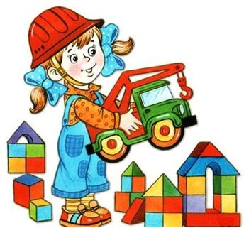
Муниципальное автономное дошкольное образовательное учреждение г.Хабаровска «Детский сад № 48» Презентация старшей группы № 4

Slide 2
Визитная карточка группы:
В ДОУ Реализуется основная образовательная программа на основе примерной общеобразовательной программы под ред. Н.Е. Вераксы «От рождения до школы»
В группе - 34 человека (16 - девочек, 18 - мальчиков).
Возраст детей 5-6 лет.
Для детей в группе созданы все условия для всестороннего развития. Дети дополнительно занимаются в различных кружках и секциях.

Slide 3
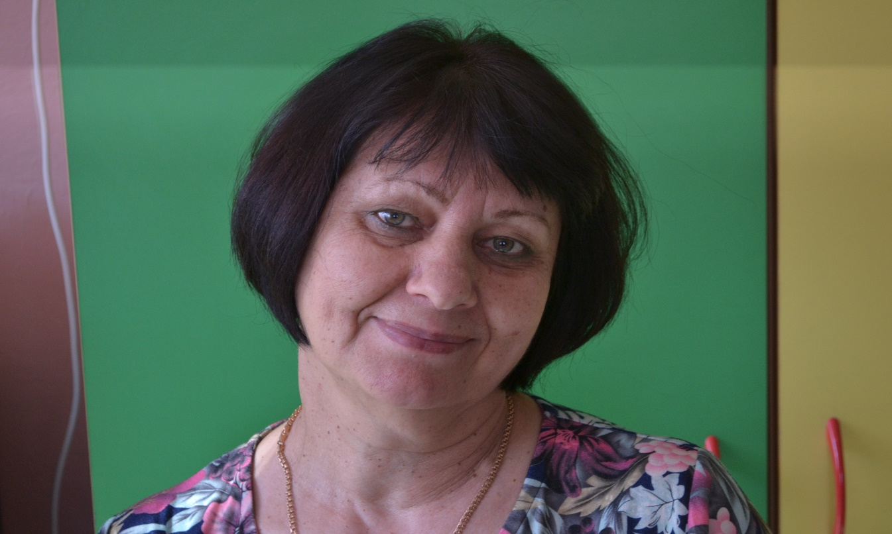
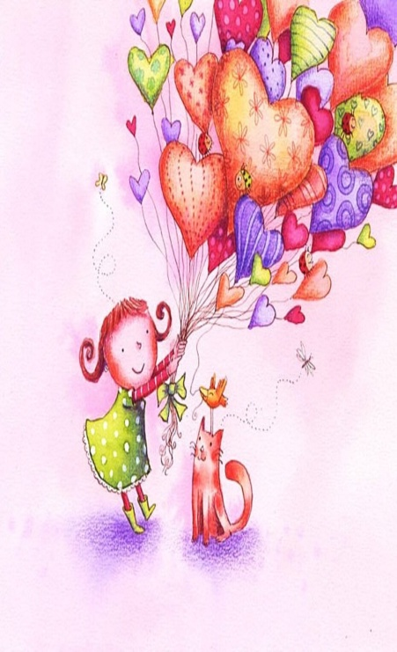
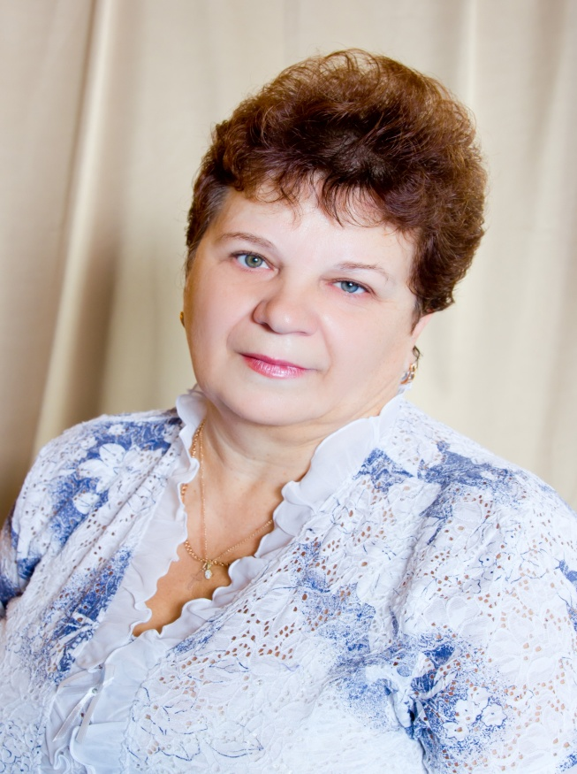
Любят и воспитывают детей:
Коржова Татьяна Александровна
Романюк Валентина Ефимовна

Slide 4
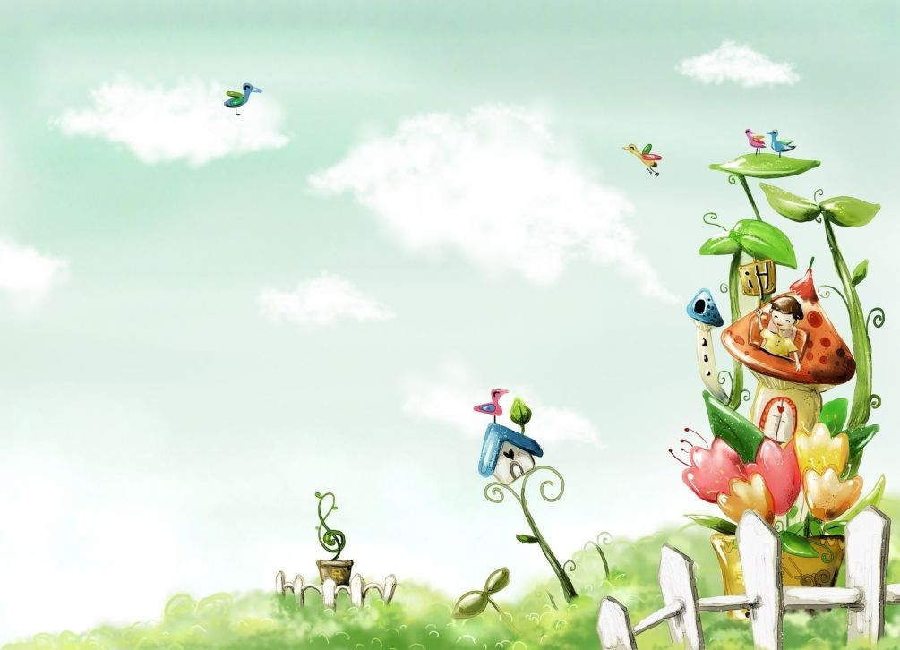
^{Помогают им специалисты:}
Музыкальный руководитель:
Корнилова Валентина Сергеевна
Инструктор по физической культуре:
Башкина Оксана Андреевна
Инструктор по плаванию:
Шпинева Ирина Витальевна
Педагог - психолог:
Пермякова Алла Викторовна
Учитель - логопед:
Стоякина Елена Сергеевна

Slide 5
В ДОУ воспитанники посещают дополнительные кружки:
Дошкольное обучение:
Стоякина Е.С. (учитель-логопед)
Плавание:
Шпинева И.В.
Восточные единоборства (каратэ):
Бобокулов Жавохир - тренер
Английский язык:
Рейн Ю.Н.
Танцы:
Пономарева А.В.
Ментальная математика:
Ширяева А.И.
«Волшебные краски года» (Изо):
Забарина Анна Андреевна

Slide 6
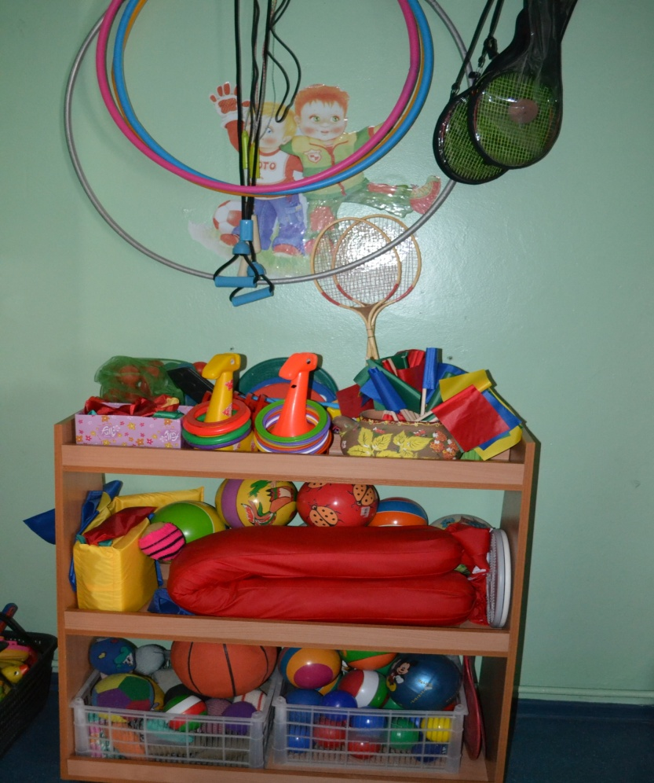
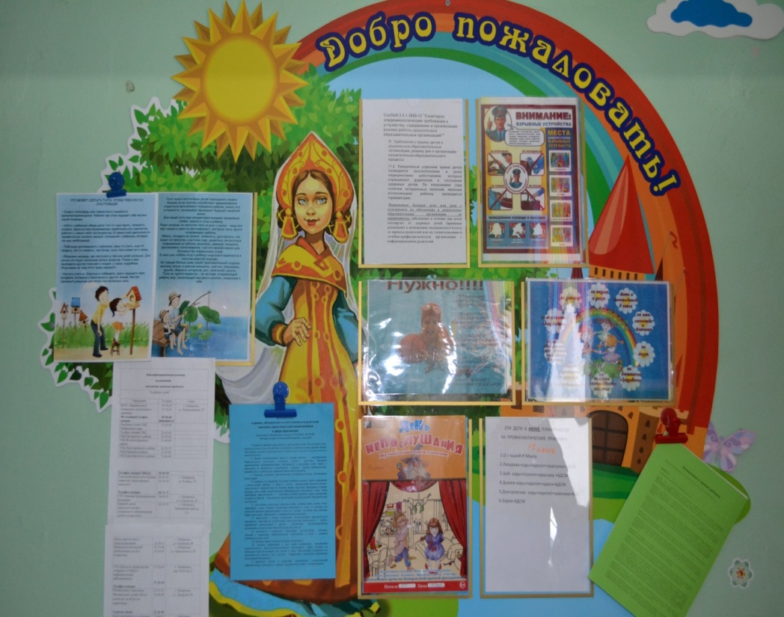
Предметно-развивающая среда в группе
Для Вас родители
Уголок «Здоровье»

Slide 7
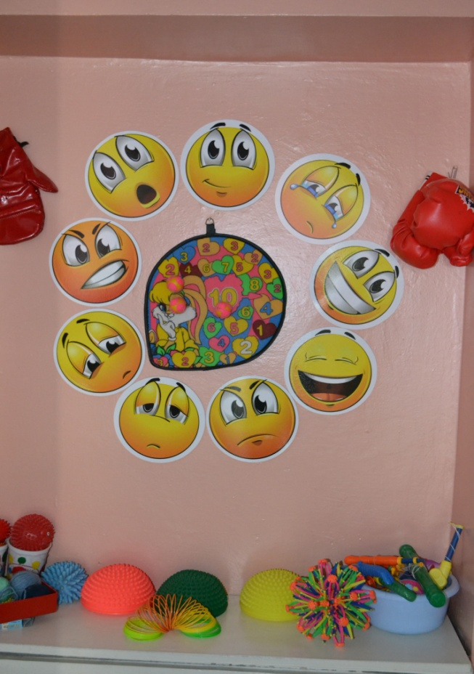
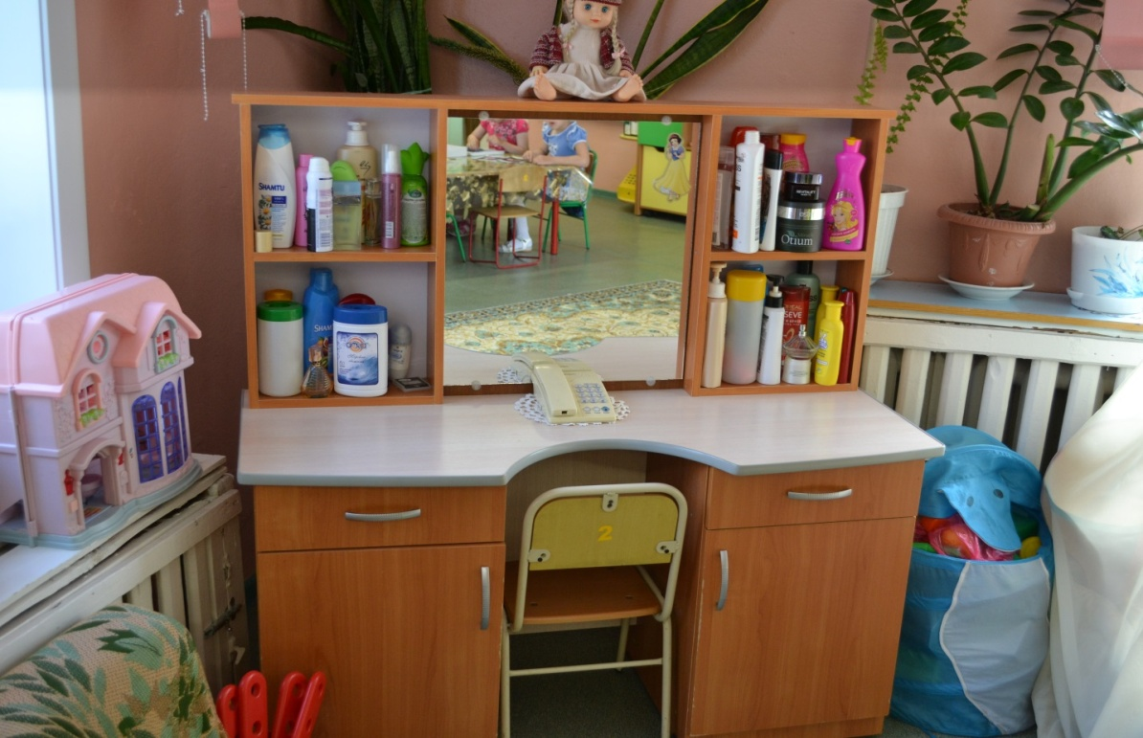
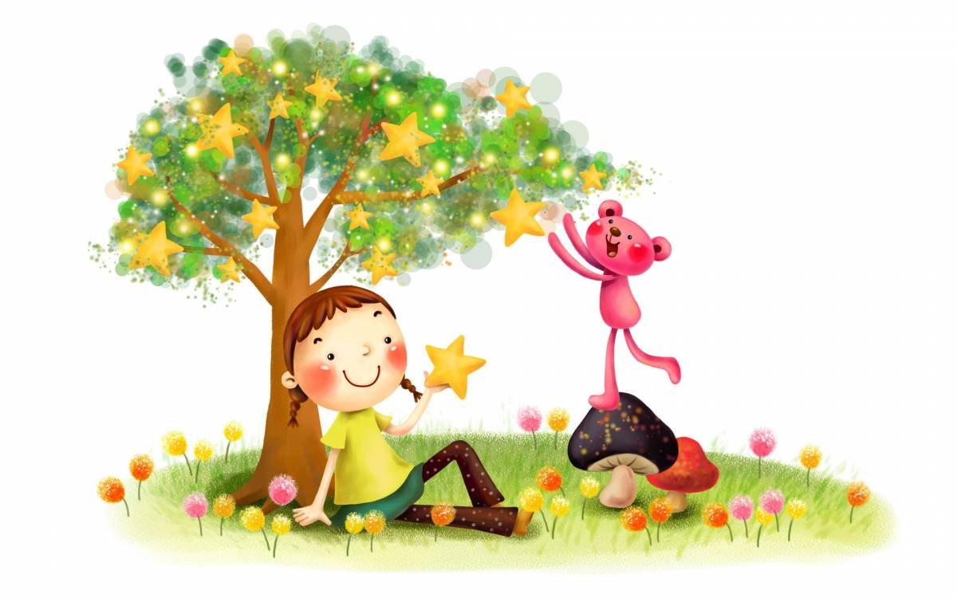
Игры и развлечения
Уголок психологической разгрузки
Салон красоты

Slide 8
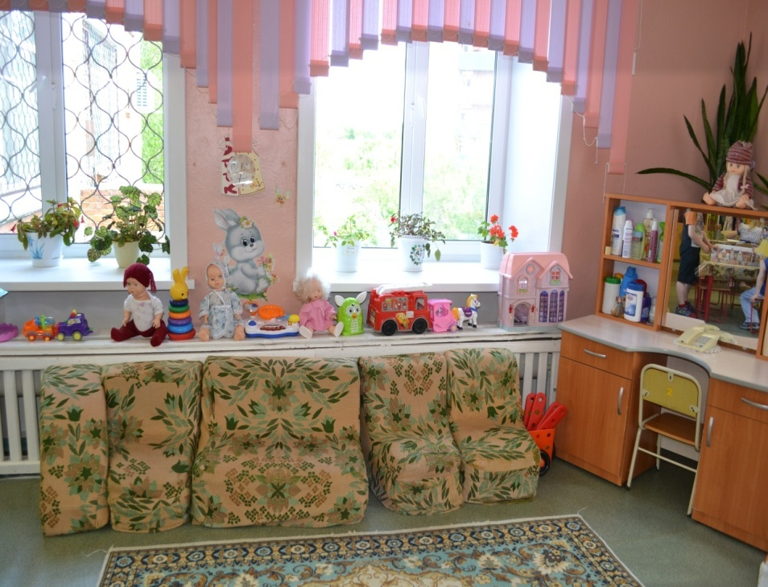
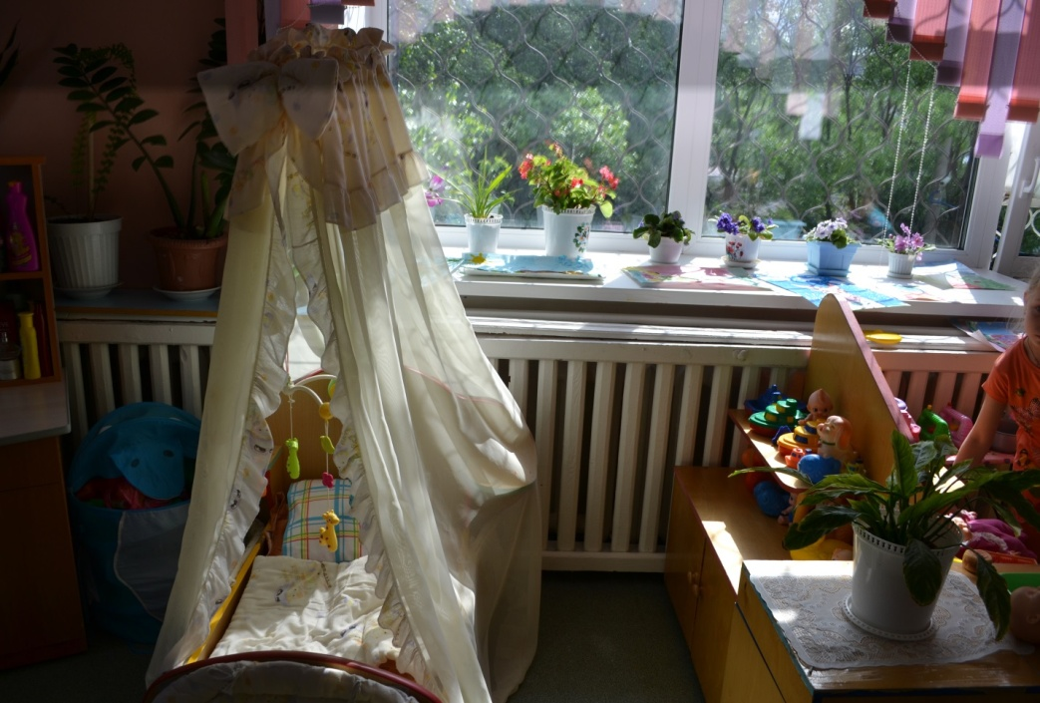
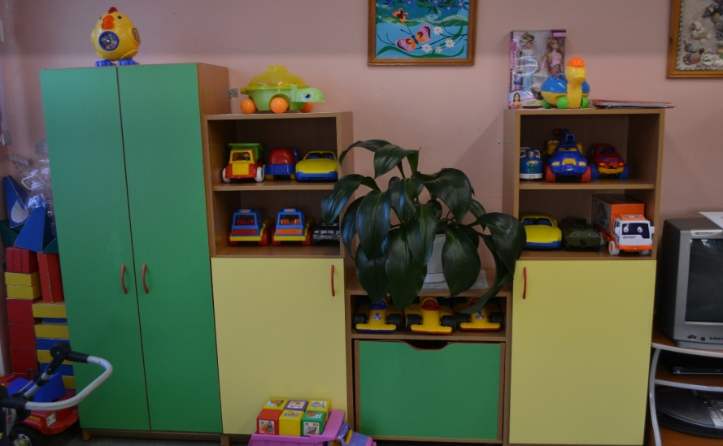
Игры и развлечения
Дочки-сыночки

Slide 9
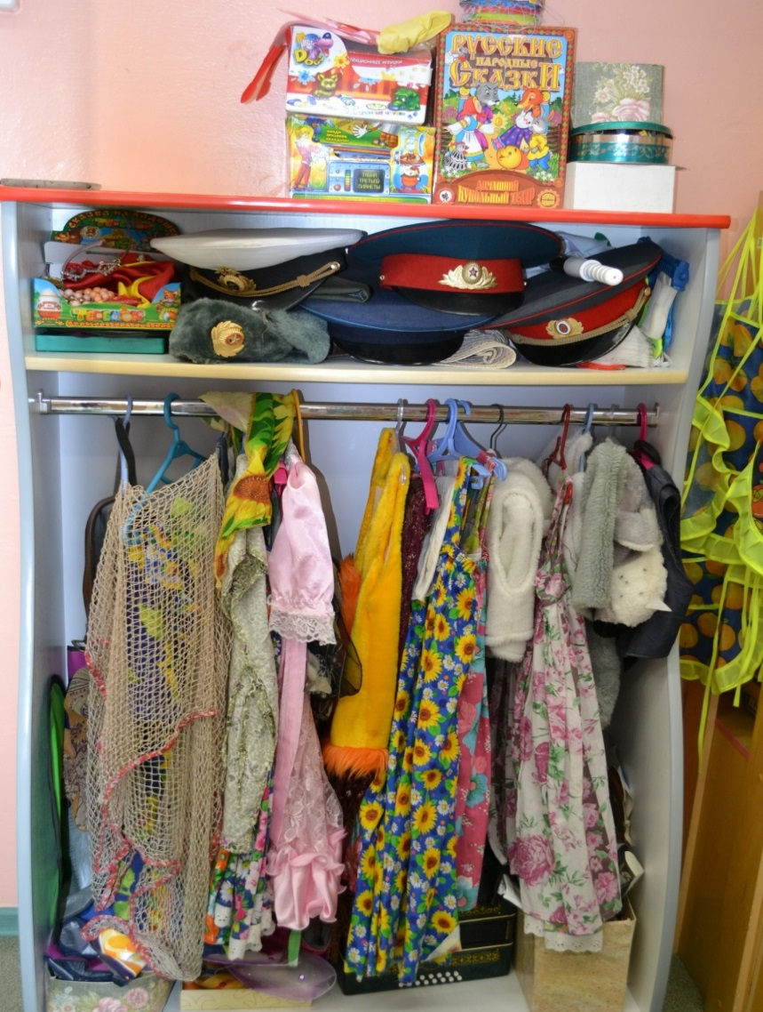
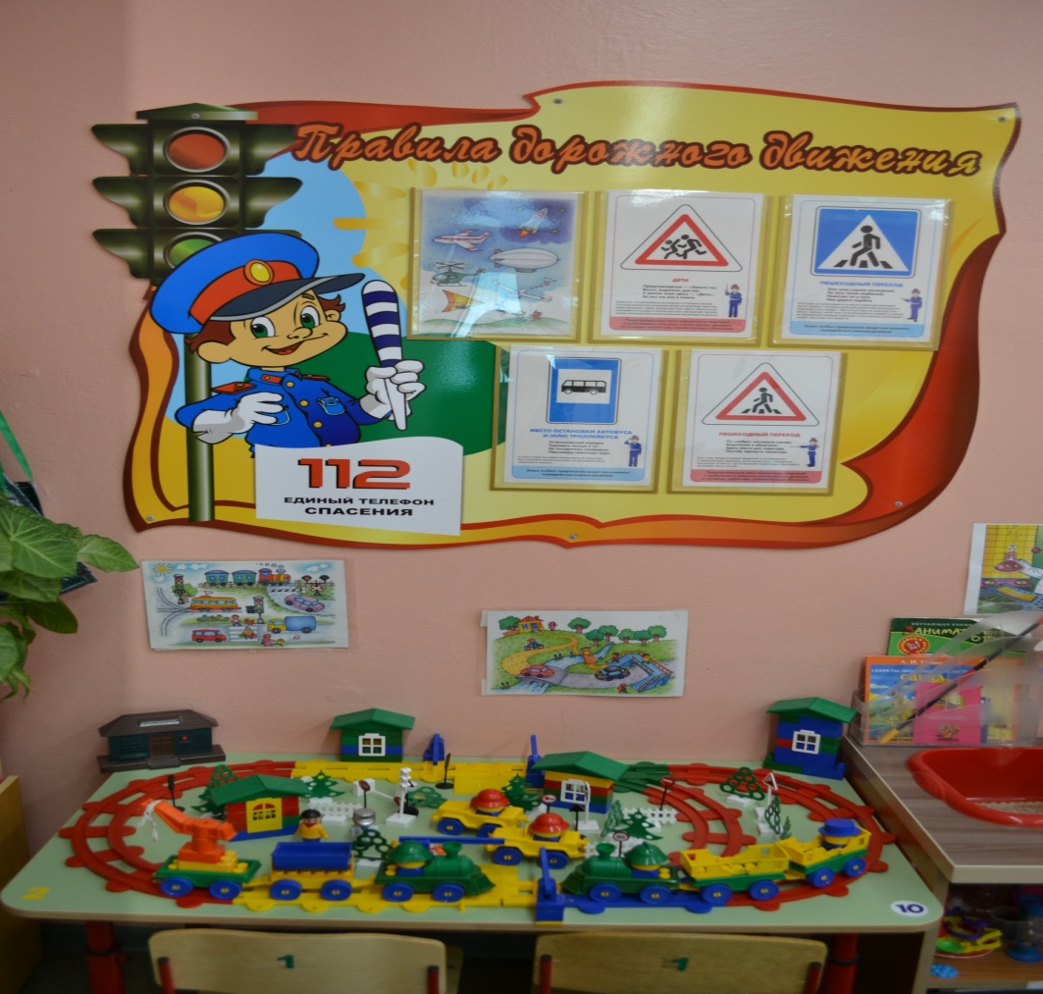
ПДД
Играем в театр…

Slide 10
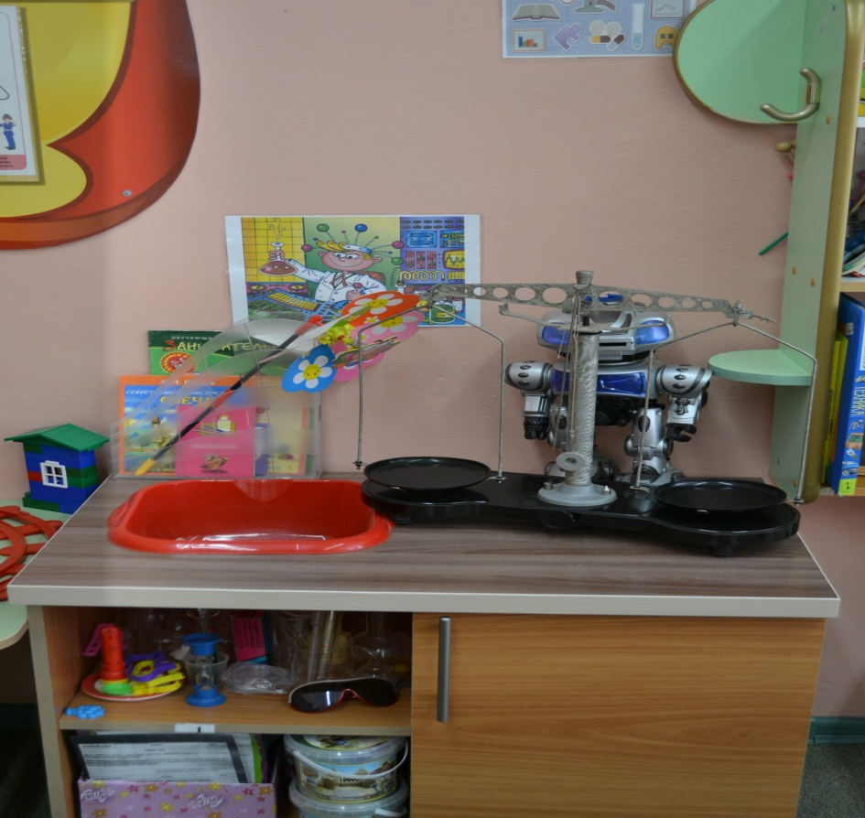
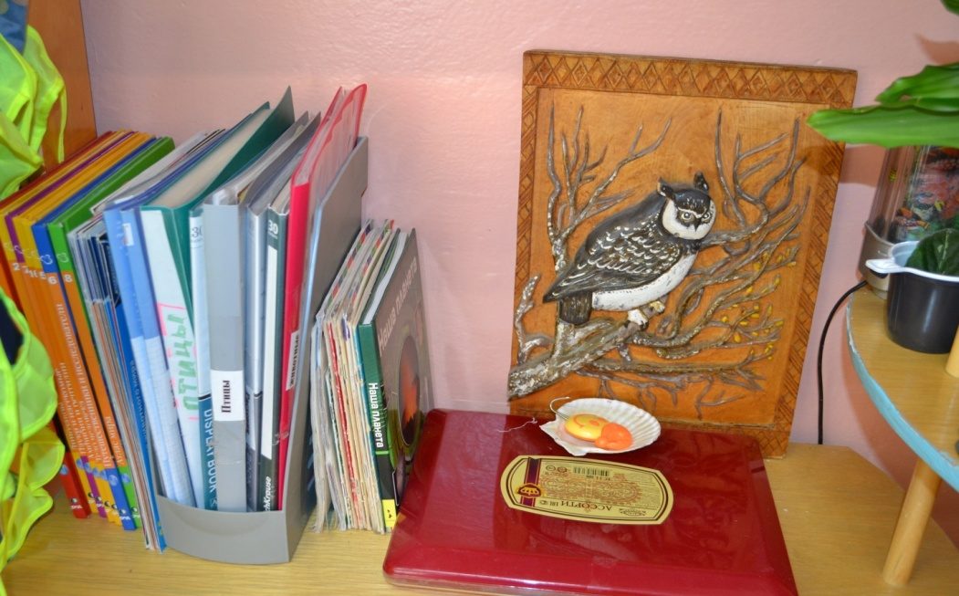
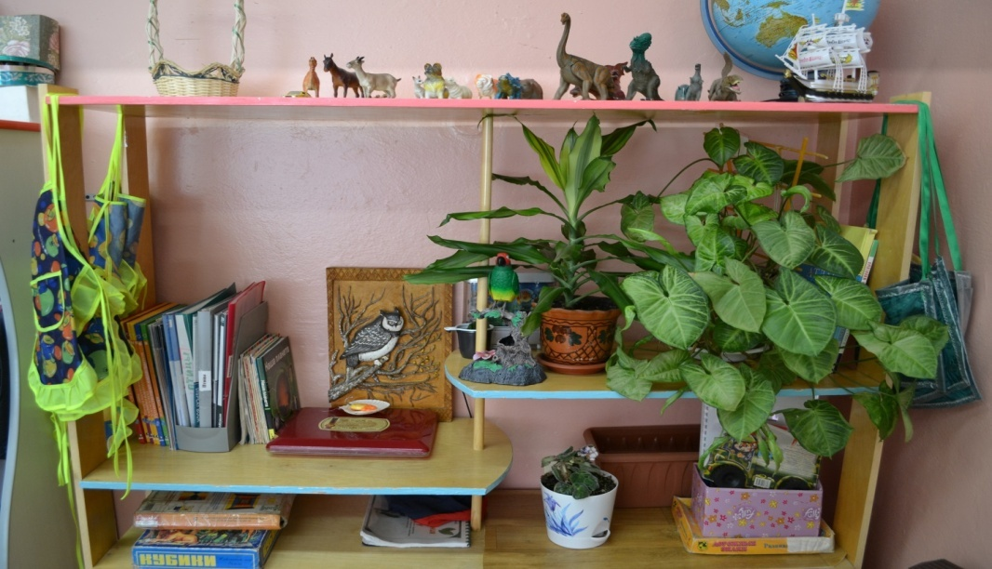
Я познаю мир

Slide 11
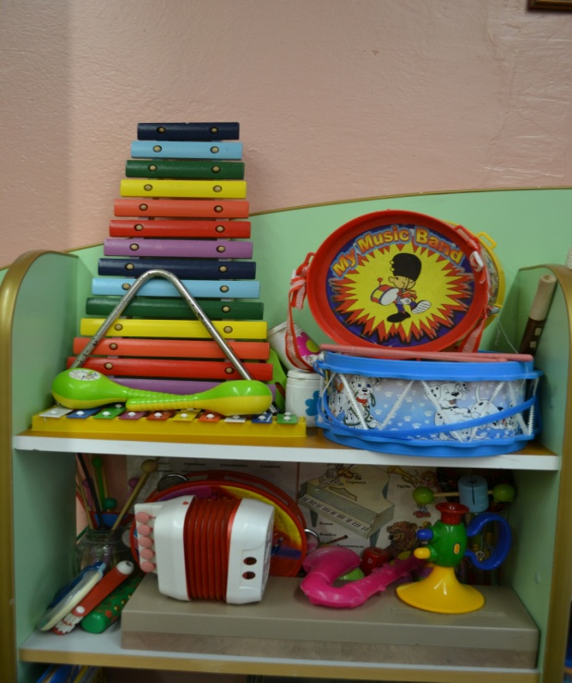
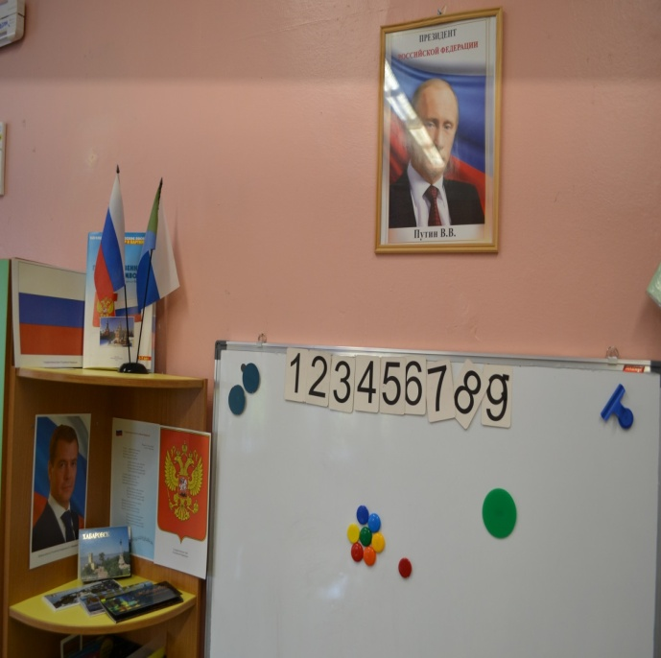
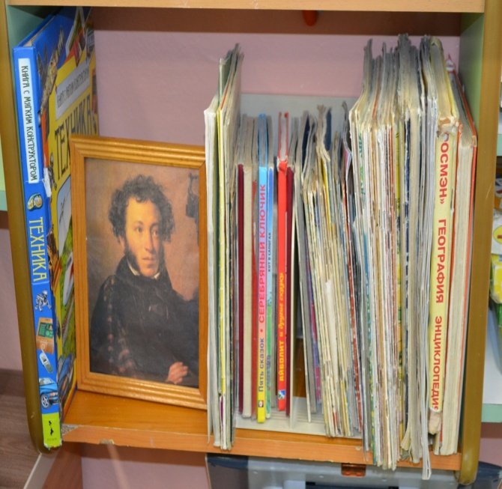
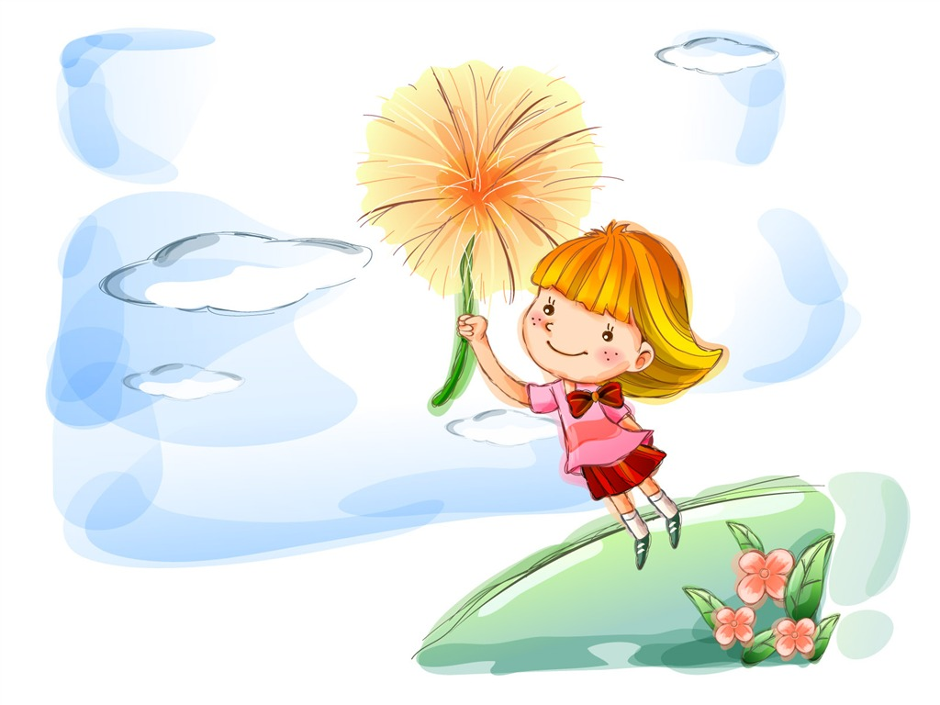
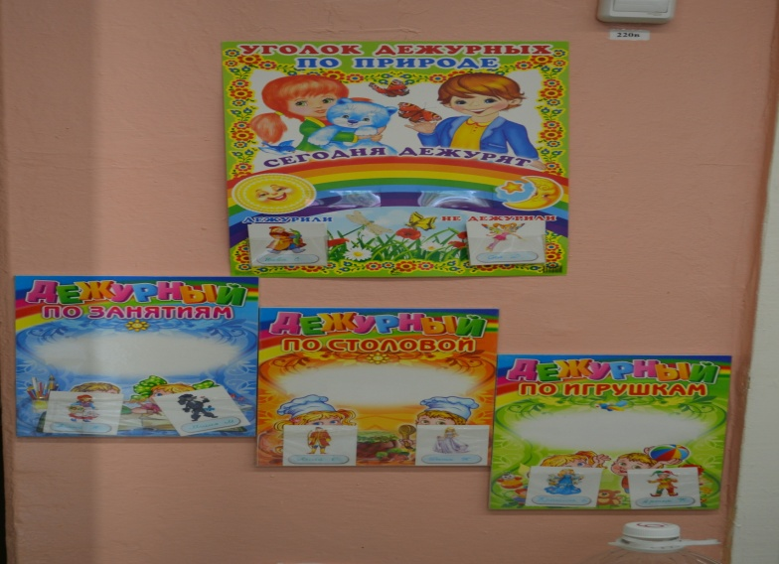
Хочу всё знать!!!

Slide 12
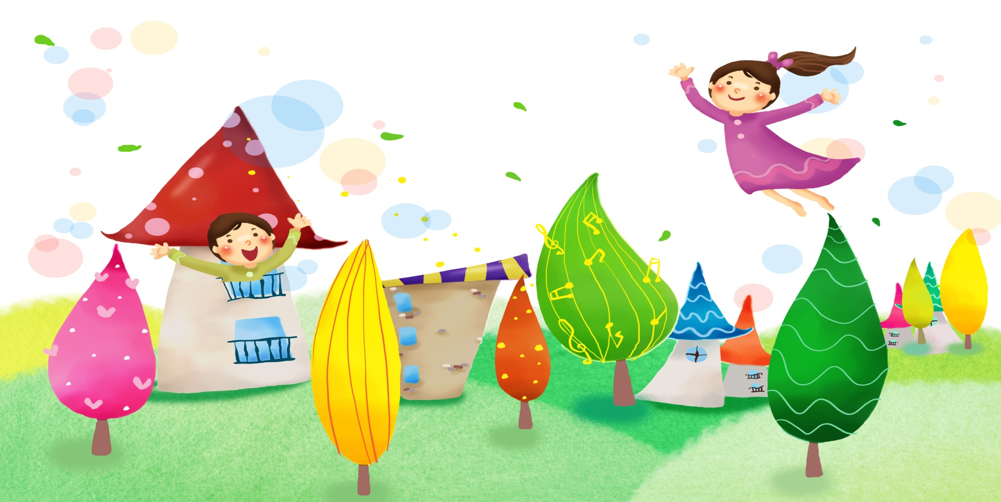
Спасибо за внимание!

